Slide 1
§5-1 电子的准经典运动
1、准经典近似及波包
2、外力作用下电子状态的描述
3、晶体中电子的有效质量

Slide 2
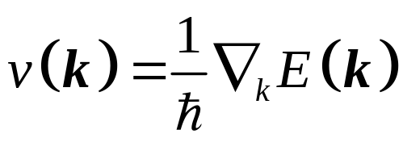
1、准经典近似及波包
讨论外场作用下晶体电子的运动规律时，首先要知道的是：
<电子在任意波矢k状态的平均运动速度>
k态电子的平均速度可表示为：
条件是什么？
…
晶体中的电子可以近似当作经典粒子来处理，量子力学告诉我们，在经典近似下其平均速度相当于以k₀为中心的,由布洛赫波组成的波包的速度。

Slide 3
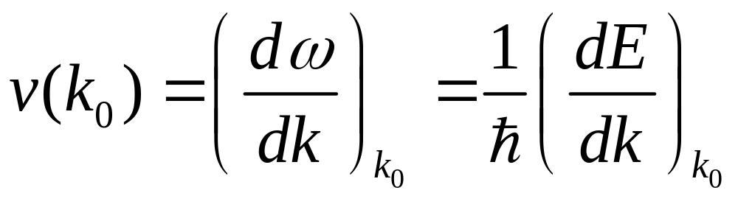
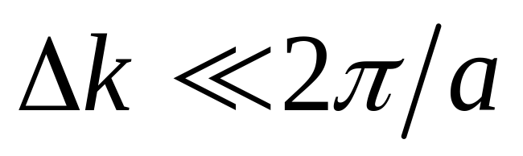
把波包看作一个准经典粒子，则其运动速度为：
波包看成准粒子的条件是什么？
一个布里渊区内包含所有的状态k，而由于布洛赫波存在色散，一个稳定的波包所包含的波矢范围必须是一个很小的量，若把Δk大小与布里渊区的线度相比较，显然应有：

Slide 4
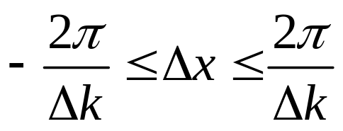
如果波包大小比原胞的线度大得多，则晶体中电子的运动可以用波包运动的规律来描述，即波包中心的速度等于粒子处于波包中心那个状态所具有的平均速度。例如，在输运过程中，只有当自由程远远大于原胞线度的情况下，才可以把电子看作是一个准经典运动的粒子。
波包在空间集中在 范围内
通常用Δx表示波包的大小
应有：Δx>>a

Slide 5
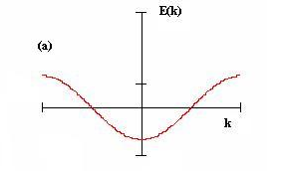
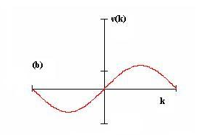
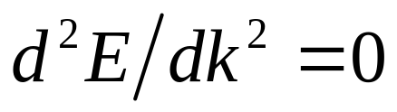
下图是E(k)，v(k)在简约布里渊区内作为k的函数曲线。
能带底→电子速度为零
能带顶→电子速度为零，
→电子速度的数值最大
这种情况与自由粒子速度随能量E单调增大是显然不同的。

Slide 6
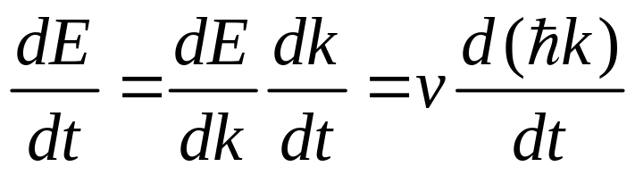
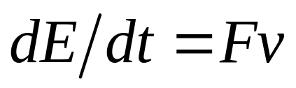
2、外力作用下电子状态的变化
晶体中的电子在外力作用下其状态是怎样变化的？当将电子看作准经典粒子时，这个问题可以用经典力学方法解决的。
外力F作用下单位时间内电子能量的增加
由于电子能量E取决于状态波矢k，因而在外力作用下，电子的波矢k必然发生相应的变化，并由此引起电子能量的变化

Slide 7
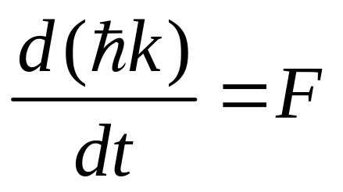
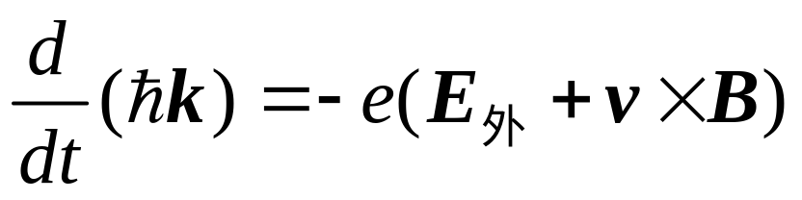
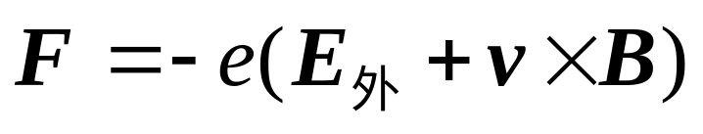
即为外力作用时，电子状态变化的基本方程
它和牛顿定律具有相似的形式，只是以ħk代替了经典力学中粒子的动量，故称ħk为电子的准动量。在电子的准经典运动以及其它一些物理过程中，ħk具有动量的性质。
三维情况下，有外电场和磁场B存在时，

Slide 8
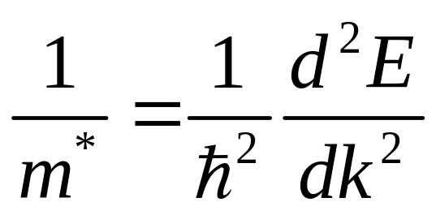
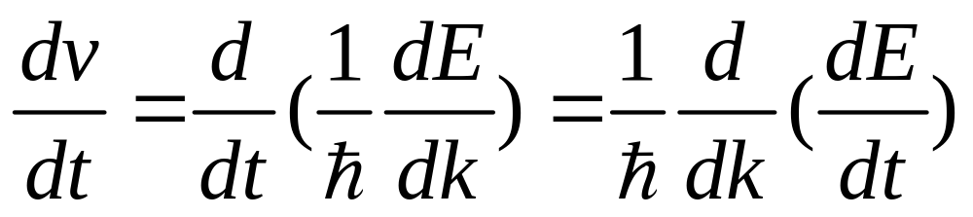
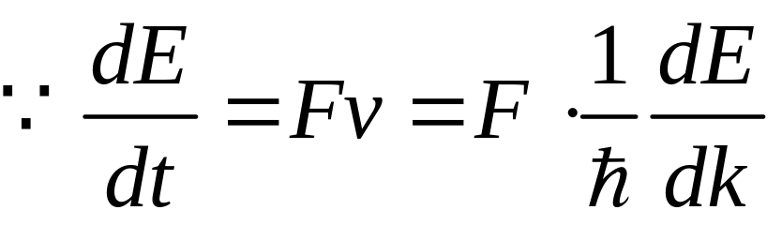
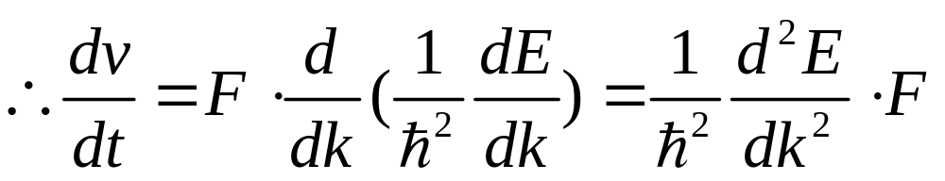
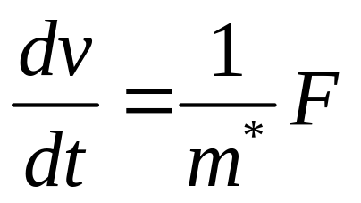

3、晶体中电子的有效质量
定义
晶体中电子在外力作用下的加速度表述
称为晶体中电子的有效质量

Slide 9
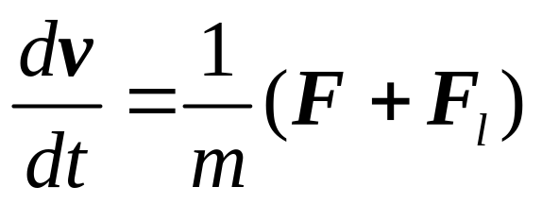
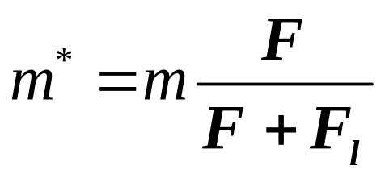
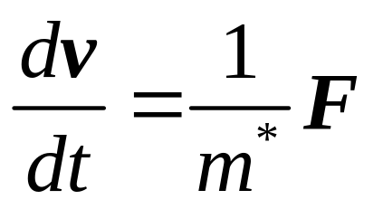
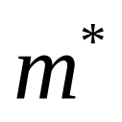
关于晶体中电子的有效质量
有效质量是晶体中电子对外力F的影响。晶体中的电子同时受到外力F和内部相互作用力的综合作用
引入
，则有
显然，外力与加速度的关系不是由电子的惯性质量所联系的，而必须引入有效质量的概念，它包括了内力的作用，即m*包含了晶格周期场的作用，晶体中的电子对外力的响应，好比具有质量为m*的自由电子。

Slide 10
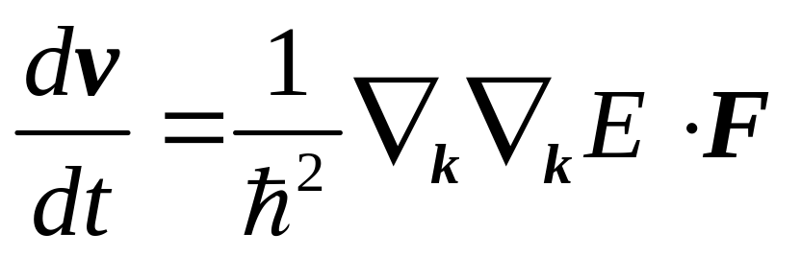
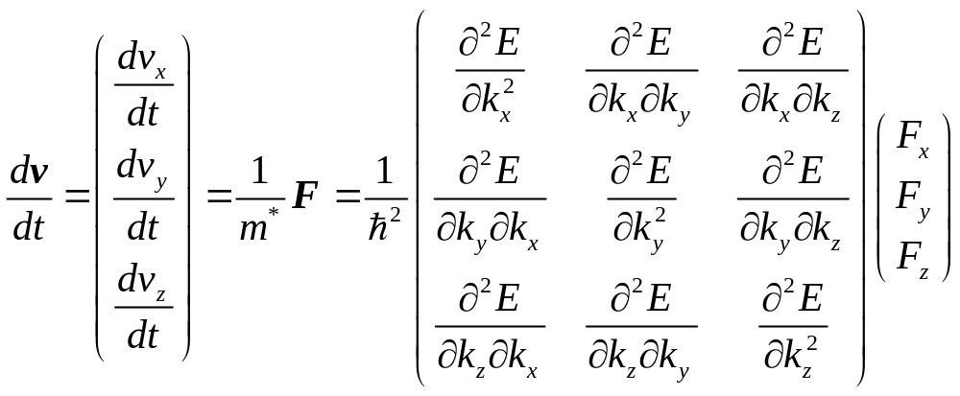
三维情况类推：
张量形式

Slide 11
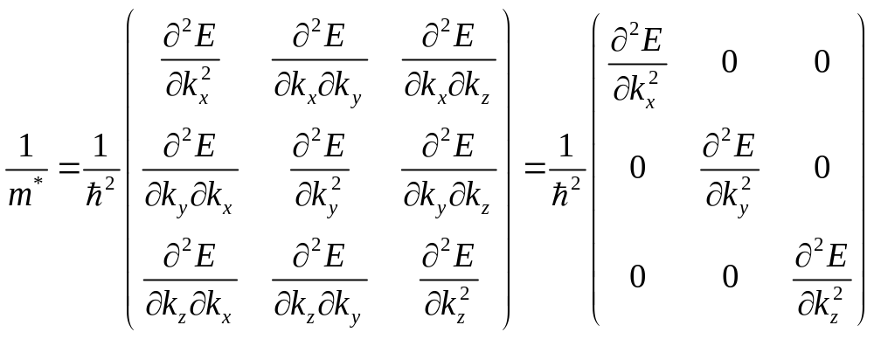
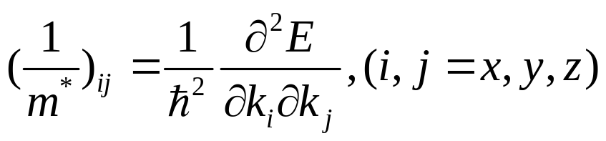
与牛顿定律相比，现在以一个张量代替了1/m，我们称其为有效质量倒易张量（1/m*），如选坐标轴沿张量的主轴方向，则只有α=β的分量不为0，这时有

Slide 12
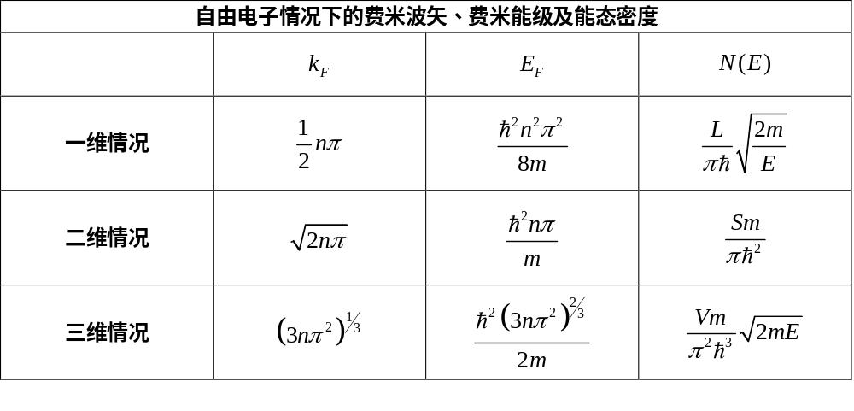

Slide 13
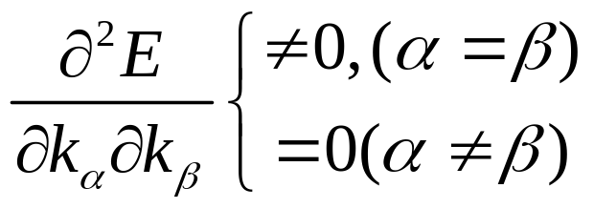
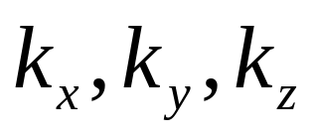
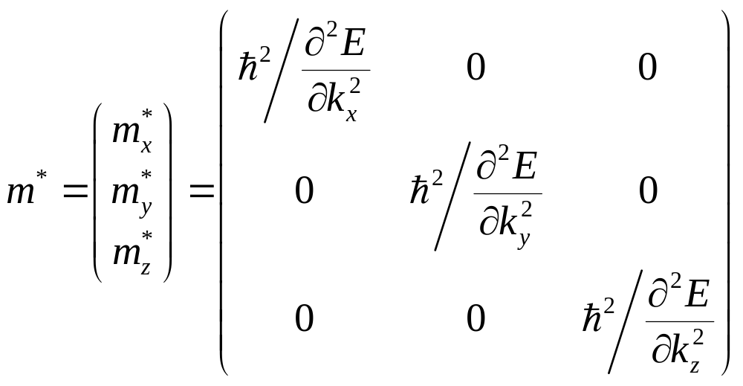
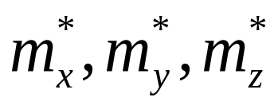
若选 为张量主轴，其中
则在主轴坐标系中可以这样定义有效质量张量形式：
有效质量不是一个常数，是波矢k的函数而且是一个张量
可以不相等；有效质量不仅可以取正值，也可取负值。

Slide 14
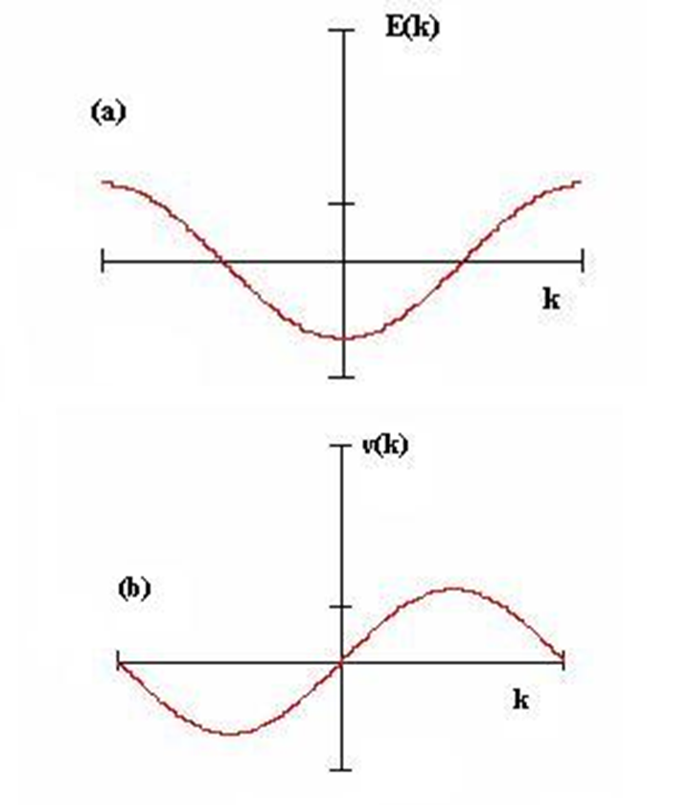
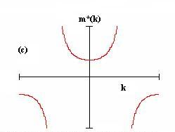
在一个能带底附近，有效质量总是正的；而在一个能带顶附近，有效质量总是负的。

Slide 15
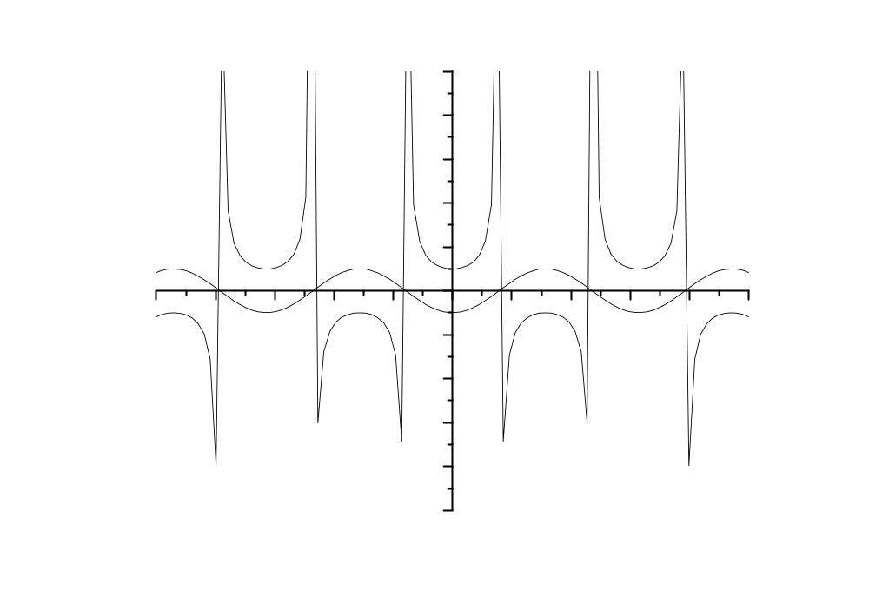

Slide 16
例一，简立方结构，回答并计算下面问题
1、倒格子结构是什么构形？
2、画出正格子空间的（111）面和（110）面位置；
3、紧束缚近似计算s电子形成的能带函数；
4、利用3的结果，计算其能带底和能带顶的有效质量；
答：
（3）

Slide 17
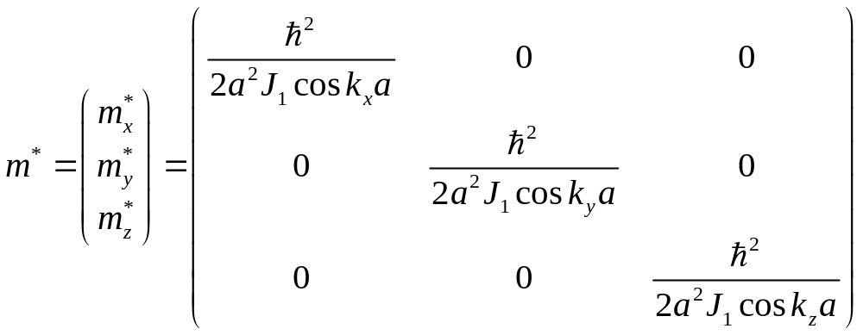
（4）

Slide 18
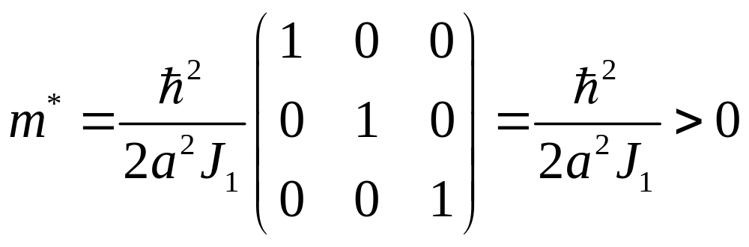
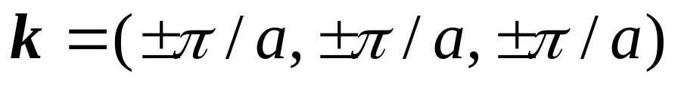
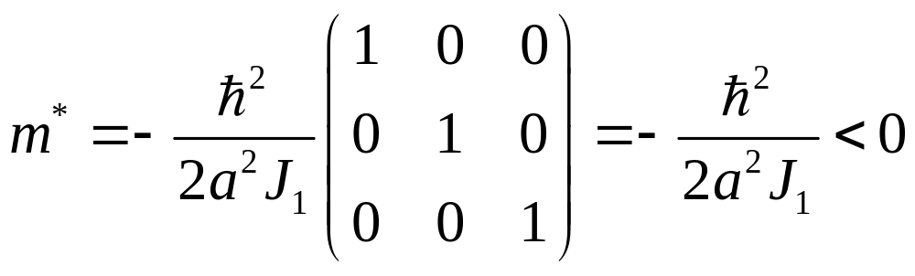
在能带底k=0处，电子的有效质量为：
能带顶
处，则有

